Slide 1
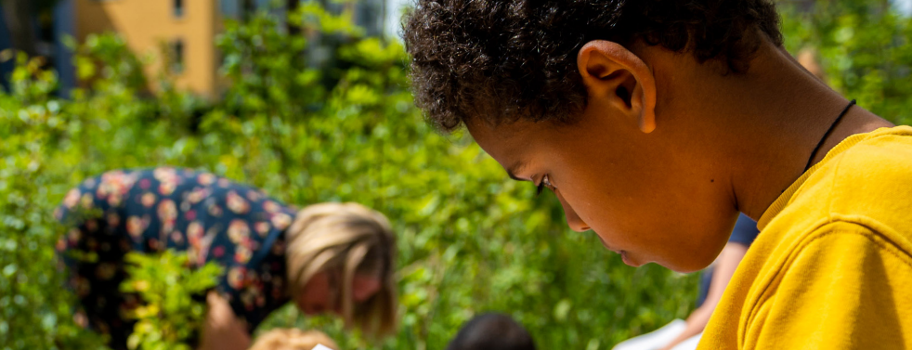
Ons Pientere Schoolplein
Vandaag gaan we van start!

Slide 2
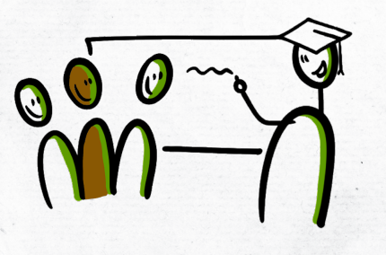
Pienter, wat betekent dat?
‘Pienter’ is een ouderwets woord voor ‘slim’
Je kunt bijvoorbeeld zeggen: “Hij snapt het vlug en reageert snel, dus hij is vast een pientere jongen.”
Kennen jullie ook moderne voorbeelden van dingen die we ‘slim’ noemen?
Smartphone, smart tv, slimme thermostaat, slimme camera’s, …

Slide 3
Hoe kan een schoolplein pienter zijn?
Wat hebben dingen die we ‘slim’ noemen met elkaar gemeen?
Ze zijn verbonden met het internet en ze verzamelen data.
Ze helpen ons om dingen te weten te komen, zodat wij er slimmer mee om kunnen gaan.
Wat zou het dan betekenen als een schoolplein ‘slim’ is?
Dat er gegevens over het schoolplein worden verzameld, die ons iets kunnen leren over hoe het op het schoolplein is.
Notes:
Wat hebben dingen die we ‘slim’ noemen met elkaar gemeen?
Ze zijn verbonden met het internet en ze verzamelen data
Een ander woord voor data is ‘gegevens’, dus dingen die je kunt meten
Ze helpen ons om dingen te weten te komen, zodat wij er slimmer mee om kunnen gaan.
Bijvoorbeeld: Een slimme thermostaat laat ons zien hoeveel energie we in huis gebruiken, zodat we er zuiniger mee kunnen zijn.
Wat zou het dan betekenen als een schoolplein ‘slim’ is?
Dat er gegevens over het schoolplein worden verzameld, die ons iets kunnen leren over hoe het op het schoolplein is.

Slide 4

Waarom doen we mee?
Op een Pienter Schoolplein staan sensoren die het klimaat van het schoolplein meten
Is het altijd prettig om op het schoolplein te zijn? Wat zou je daar kunnen meten?
Een Pienter Schoolplein meet voor ons dingen die het prettiger maken op het schoolplein
Temperatuur
Hoe vochtig de bodem is
Notes:
Laat de sensoren de klas rondgaan. Waar doen ze de leerlingen aan denken? Ze komen op het plein in de grond te staan. Hoe zou je ze neer moeten zetten?
Beantwoord de vraag of het schoolplein altijd een prettige plek is om te zijn in klassikaal, in twee- of drietallen of laat iedere leerling voor zich het werkblad ‘Hoe is het op ons schoolplein?’ invullen.
Vertel dat de Pientere sensoren twee dingen meten die te maken hebben met een prettig klimaat op het schoolplein: de temperatuur en de vochtigheid van de bodem.
Extra: Wat heeft de vochtigheid van de bodem nou met een prettig schoolpleinklimaat te maken? --> Op een bodem die niet te nat en niet te droog is, kunnen planten goed groeien. Planten verkoelen de lucht doordat er water verdampt uit hun bladeren.

Slide 5
Klimaat-adaptatie: Dat we ons aanpassen aan het veranderende weer
Op welke manier verandert ons klimaat?
Het wordt warmer
Het regent vaker heel hard
Het is vaker lang achter elkaar droog
Je merkt het niet elke dag, maar het gebeurt stapje voor stapje gedurende een langere tijd
Met een Pienter Schoolplein komen we te weten hoe goed we er op school tegen kunnen dat het klimaat verandert.
Notes:
Het meten van het klimaat op het schoolplein past bij iets dat heet ‘klimaat-adaptatie’. Dat is een ingewikkeld woord voor dat we ons aanpassen aan het veranderende weer en klimaat.
Vraag of de leerlingen wel eens gehoord hebben over hoe je kunt merken dat het klimaat veranderd. Er staan vier kenmerken genoemd op dia 5.

Slide 6
Wat gaan we doen?
We plaatsen de Pientere sensoren op het schoolplein (zo meteen)
We leren hoe je klimaatonderzoek doet (les 2)
We houden de meetgegevens van de sensoren in de gaten (tussen de lessen door)
We onderzoeken hoe we Ons Pientere Schoolplein nog beter kunnen aanpassen op het veranderende klimaat (les 3)
Notes:
Vertel aan de leerlingen dat dit de start was en wat jullie verder nog gaan doen met Ons Pientere Schoolplein:
In les 2 leren jullie hoe je klimaatonderzoek doet.
Tussen de lessen door kunnen jullie de meetgegevens van de sensoren in de gaten houden.
En in de laatste les gaan jullie onderzoeken hoe jullie het schoolplein nog beter zouden kunnen aanpassen op het veranderende klimaat.
Maar eerst is het tijd om de sensoren op twee plekjes op het schoolplein te plaatsen! Vertel dat je al twee plekken hebt uitgezocht waar de sensoren goed hun werk kunnen doen.
Wijs twee kleine groepjes aan van 3 à 4 leerlingen die enthousiast mee hebben gedaan met de les (dit kan niet met de hele klas, dat wordt te druk).
Geef hen het instructieblad ‘Hoe plaatsen we de sensor?’ mee en vertel hen (of wijs aan) waar ze de sensoren mogen gaan plaatsen. Check na tien minuten of het beide groepjes zonder verdere hulp lukt.

Slide 7
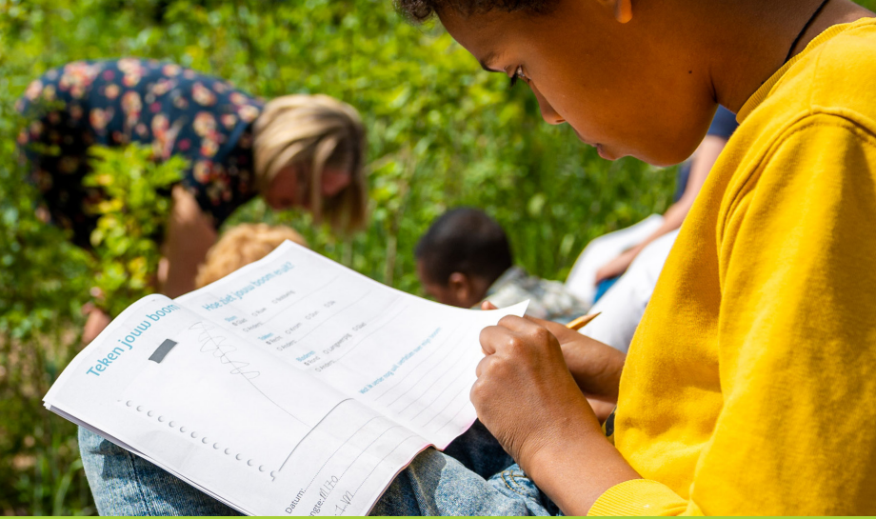
Start het onderzoek!
We plaatsen de pientere sensoren op het schoolplein

